Slide 1




Informations Croyances Prédictions
Ecole d’été Ecole douteuse – 14-18 Juillet 2025
-
Valentin Guigon

Slide 2
IV. Evaluer des informations complexes
Quand l’information est incertaine, ambigüe
Exemple des informations médiatisées

Slide 3
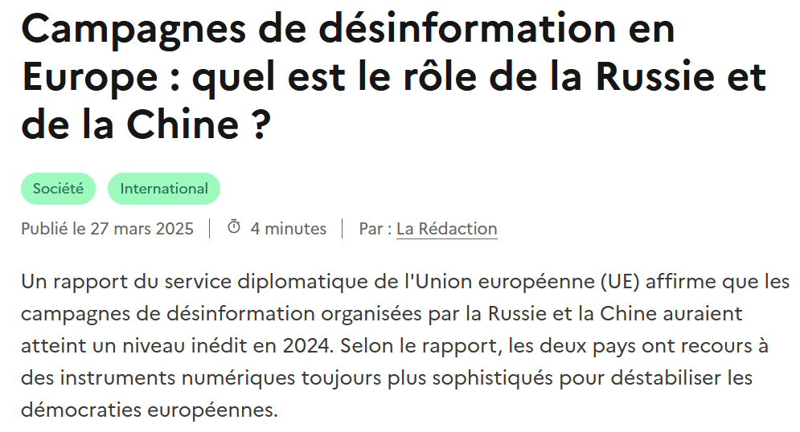
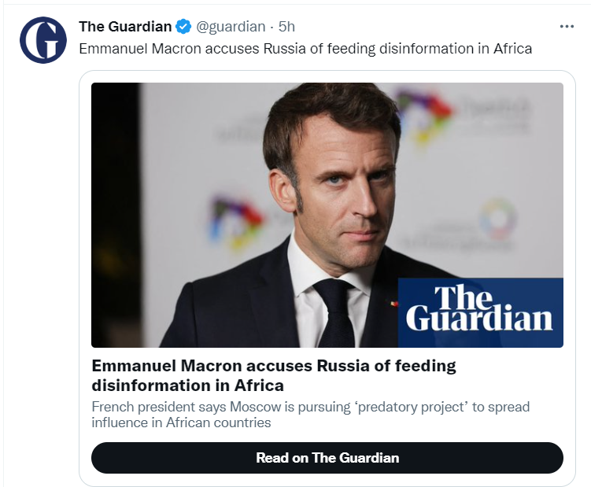
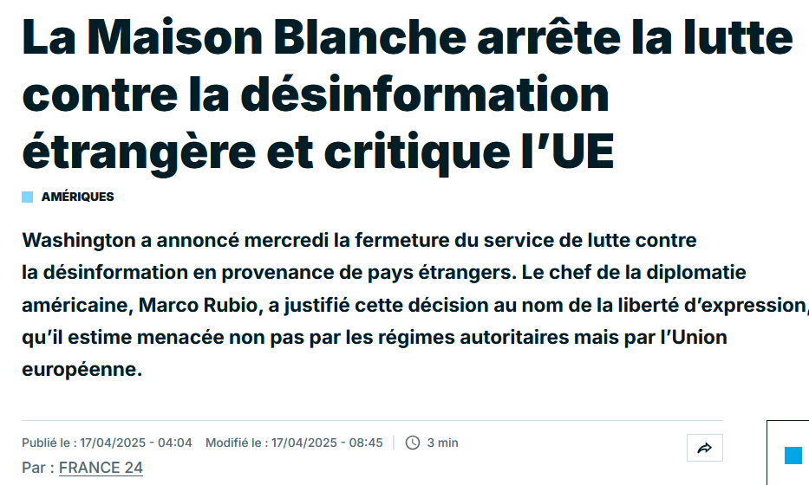
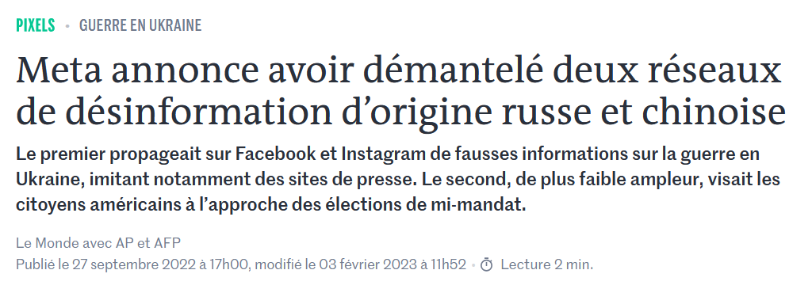
Désinformation

Slide 4
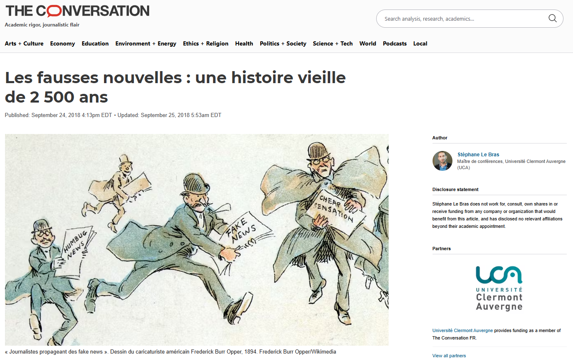
Désinformation - Histoire

Slide 5
Désinformation - Histoire
L’auteur (Stéphane Le Bras) rapporte:
Propagande
Modeler les représentations collectives en contrôlant le récit (Nazis)
Manipulation médiatique de l’information
Manipulation du cadrage ou du contexte (Pizzagate)
Manufacture de faux documents
Construction complète d’une prevue (Protocoles des Sages de Sion)
Messages courts, émotionnels, viraux
Occuper l’espace mental et médiatique par saturation affective (Post-truth politics)
Mélange calibré de vrai et de faux
Duper en noyant un faux message dans du vrai (Sun Tzu)
Accusations mensongères
Susciter de la polarisation émotionnelle pour justifier violence ou exclusion (Chrétiens à Rome, Juifs, étrangers)
Rumeurs sociales ou politiques
Créer de l’instabilité (Barberousse)
Pamphlets et manipulation de l’opinion publique
Manipuler l’opinion via une simplification volontaire, narration partiale, caricature (Paragraph Men)

Slide 6
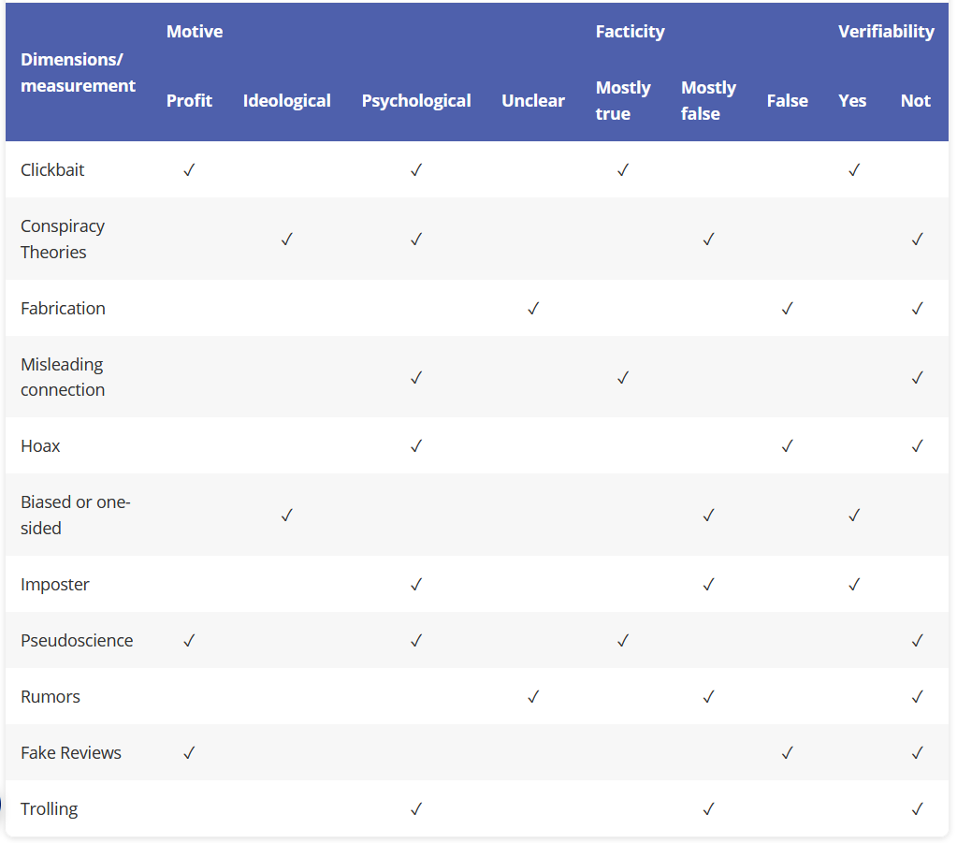
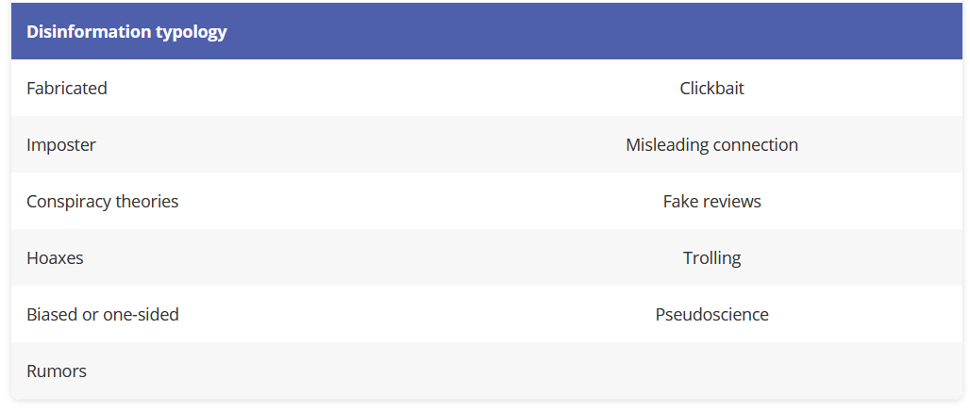
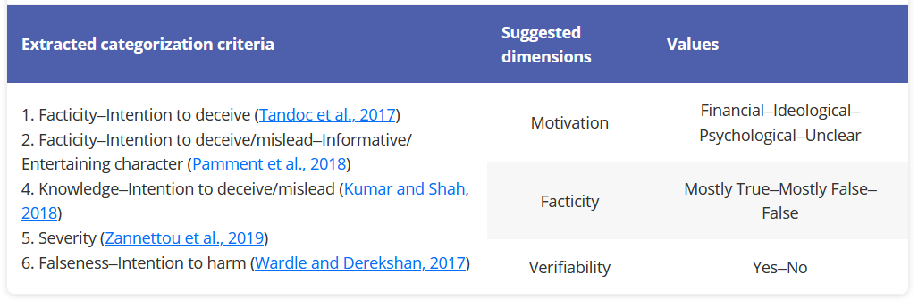
Désinformations – Typologie I
Kapantai et al., 2021. New Media & Society

Slide 7
Désinformations – Typologie I
Transversal:
Sélection partielle des faits (cherry picking)
Omission délibérée du contexte
Biais systématiques de cadrage et de presentation
Répétition d’informations trompeuses mais techniquement varies
etc.
Kapantai et al., 2021. New Media & Society

Slide 8
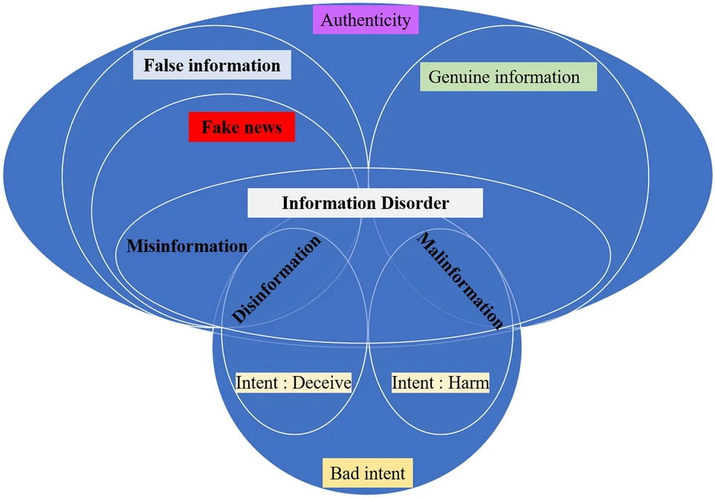
Informations – Typologie II
Aïmeur, Amri et Brassard, 2023. Social Network Analysis and Mining
Pas encore de typologie consensuelle à ma connaissance

Slide 9
Désinformation – problème d’incertitude
Degré de correspondance aux faits
Intention immédiate de tromper
Tandoc et al., 2018. Digital Journalism
-> Incertitude
Implications -> Complicité des récepteurs (niv. individuel vs groupe)
-> Désinformation délibérée ou basée sur des croyances
Plus l'incertitude à propos d’une ou des 2 dimensions est grande, plus il est difficile de discriminer le vrai du faux
ex.: trolling, humour complice, instaure de l’incertitude
Notes:
Complicité des récepteurs: problème du trolling: sous-couvert d’humour complice, instaure de l’ambiguïté

Slide 10
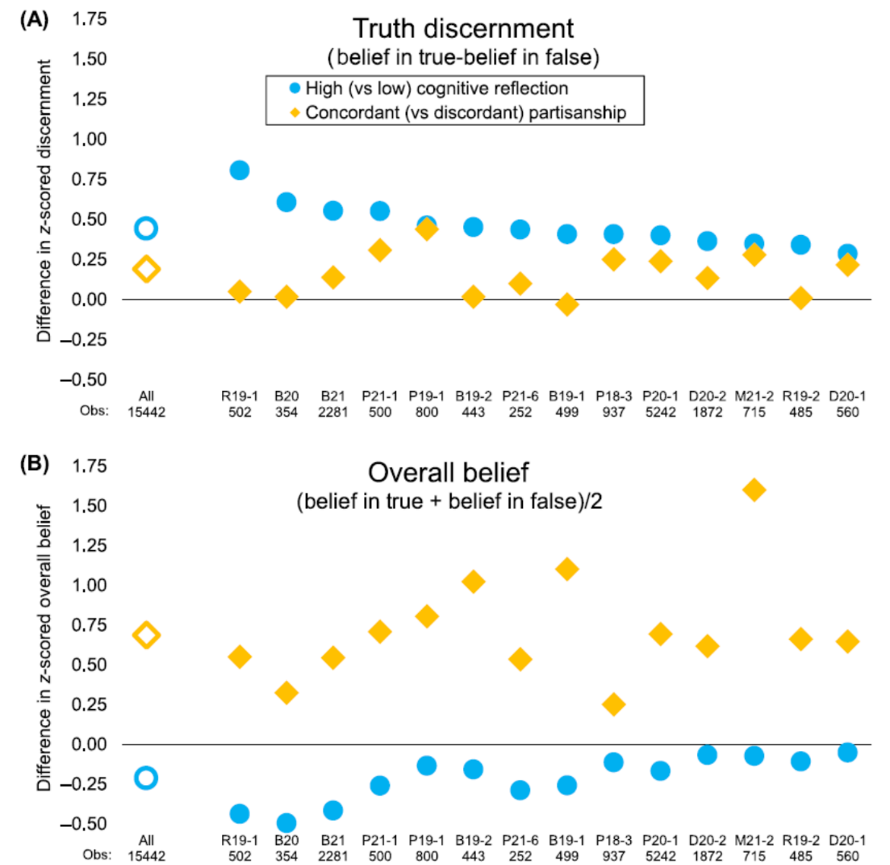
Informations partisanes
Croyance globale plus fréquente envers les news concordant avec l’affiliation partisane, et méfiance pour celles discordantes
Méfiance globale plus fréquente chez les individus les plus réflexifs, et inversement
Discernement plus élevé pour les news concordant avec l’affiliation partisane
Discernement plus élevé pour les individus les plus réflexifs
Pennycook & Rand, 2021. TICS
Notes:
14 études, résultats:
Lorsque l'information est concordante avec l'appartenance politique (JAUNE), les gens ont tendance à penser qu’elle est vraie.
Lorsque les gens prennent plus de temps pour réfléchir (BLEU), ce biais diminue de manière significative.
L'appartenance politique explique en partie pourquoi les participants n'ont pas réussi à distinguer les vraies des fausses nouvelles.

Slide 11
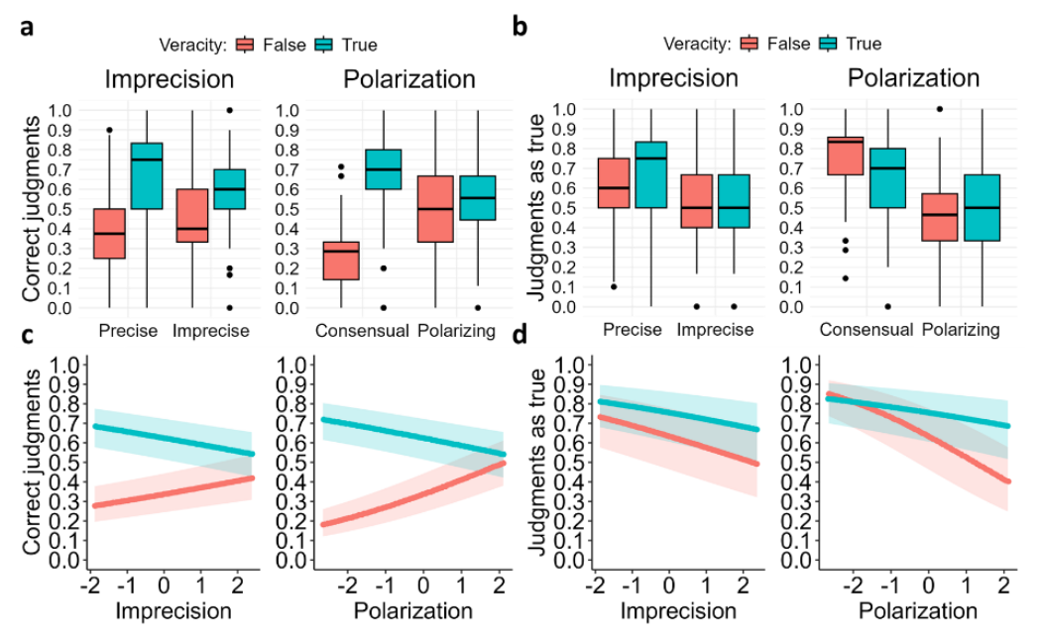
Informations non-partisanes: ambiguïté
« Le Conseil Supérieur des Programmes auditionne aussi des climatosceptiques pour ses recommandations à l'enseignement du climat à l'école. »
« En tout, 56 partis Européens dont les opinions divergent se sont unis derrière la révolte contre l'autoritarisme de Bruxelles. »
« L'Etat a acheté une soixantaine d'hôtels Formule 1 destinés aux demandeurs d'asile. »
Une plus forte (faible) imprécision signale la fausseté (véracité)
Une plus forte (faible) tendance à polariser signale la fausseté (véracité)
Une information fausse (vraie) précise (imprécise) ne sera pas correctement détectée
Une information fausse (vraie) polarisante (consensuelle) ne sera pas correctement détectée
Guigon et al., 2024. Communications Psychology
Notes:
Ambigüité
Problème?
Heuristique ?

Slide 12
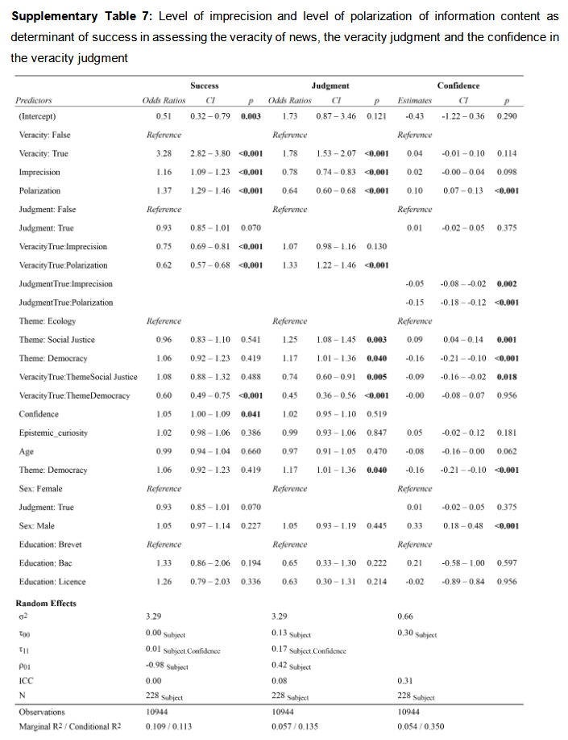
Informations non-partisanes ambigües
Guigon et al., 2024. Communications Psychology

Slide 13
De l’évaluation à la recherche d’informations supplémentaires

Slide 14
De l’évaluation à la recherche d’informations supplémentaires
Beliefs
adapté de Sharot & Sunstein, 2020. Nature Human Behaviour

Slide 15
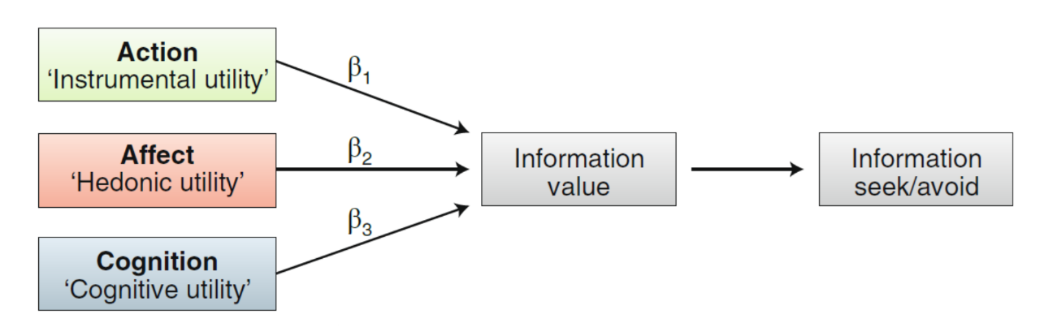

De l’évaluation à la recherche d’informations supplémentaires
Motivations (impact prévu)
Estimation de la valeur
Comportement de recherche
valeur positive = recherche
Beliefs
Value negative/nulle = évite/ignore
positive, négative ou nulle
On recherche/évite l'information en fonction a) de la valeur de l'information et b) des incertitudes qu’on souhaite clarifier. Charpentier et al., 2018; Shalvi et al., 2019
adapté de Sharot & Sunstein, 2020. Nature Human Behaviour

Slide 16
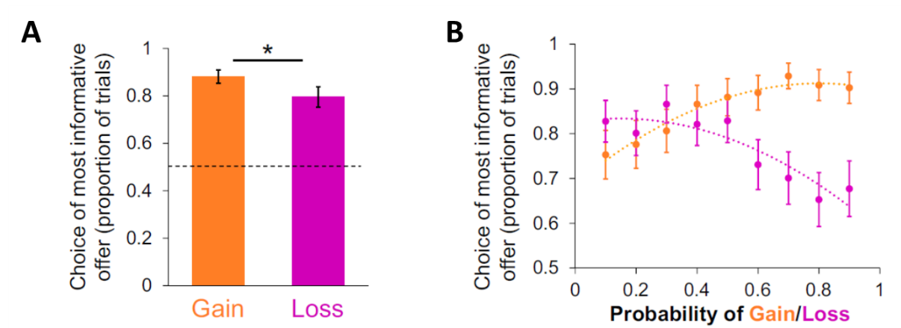
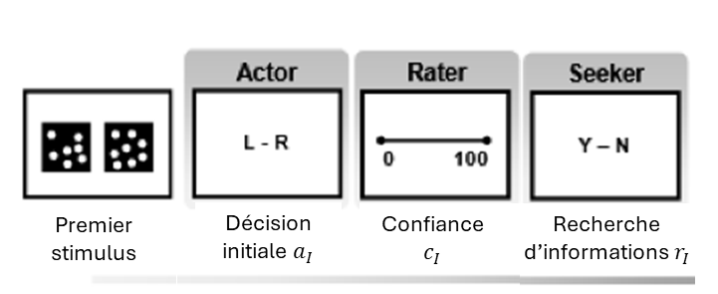
Croyances motivées et sélection des informations
Utilité instrumentale
Utilité hédonique et cognitive
Utilité hédonique et cognitive
Persoskie et al., 2014 ; Charpentier et al., 2018 ; Bromberg-Martin & Sharot, 2020
16
Notes:
Figure centre: La préférence pour la connaissance vs ignorance dépend de la valence. Dans une expérience où les participants ont observé à chaque essai une piechart représentant la probabilité de gagner ou de perdre de l'argent. On leur a ensuite proposé de choisir entre deux offres représentant la probabilité que le résultat soit révélé. A) Les participants ont choisi l'offre la plus informative plus souvent lors des essais de gain que lors des essais de perte. B) Ils étaient plus enclins à choisir l'offre la plus informative lors des essais de gain lorsqu'ils avaient plus de chances de gagner (courbe orange). Lors des essais de perte, les participants ont davantage choisi l'offre la plus informative lorsqu'ils avaient moins de chances de perdre et lors des essais de perte lorsqu'ils avaient moins de chances de perdre (courbe violette).

Slide 17
Croyances motivées et sélection des informations
Utilité instrumentale
Utilité hédonique et cognitive
Utilité hédonique
Persoskie et al., 2014 ; Charpentier et al., 2018 ; Bromberg-Martin & Sharot, 2020
17
Notes:
Figure centre: La préférence pour la connaissance vs ignorance dépend de la valence. Dans une expérience où les participants ont observé à chaque essai une piechart représentant la probabilité de gagner ou de perdre de l'argent. On leur a ensuite proposé de choisir entre deux offres représentant la probabilité que le résultat soit révélé. A) Les participants ont choisi l'offre la plus informative plus souvent lors des essais de gain que lors des essais de perte. B) Ils étaient plus enclins à choisir l'offre la plus informative lors des essais de gain lorsqu'ils avaient plus de chances de gagner (courbe orange). Lors des essais de perte, les participants ont davantage choisi l'offre la plus informative lorsqu'ils avaient moins de chances de perdre et lors des essais de perte lorsqu'ils avaient moins de chances de perdre (courbe violette).

Slide 18
Recherche d’informations en situation d’ambiguïté
Plus le bruit est élevé, plus la confiance est faible et le choix de revoir l'information est important (Desender et al., 2018. Psychological Science)
Les nouvelles (news) sont des stimuli complexes dotés de propriétés sémantiques
Plus une tâche est difficile, moins la confiance est associée à la précision d'une estimation (Brewer & Wells, 2006 ; Moore & Healy, 2008)
Plus une information est ambigüe, plus la confiance est faible (Guigon et al., 2014)
Guigon et al., 2024. Communications Psychology

Slide 19
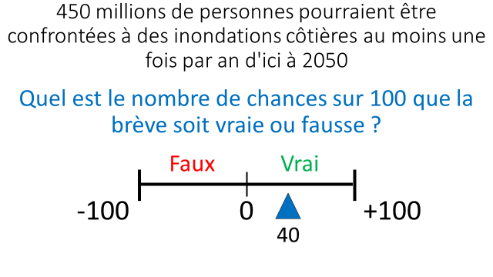
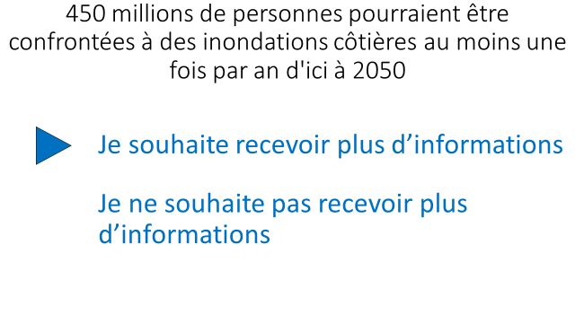
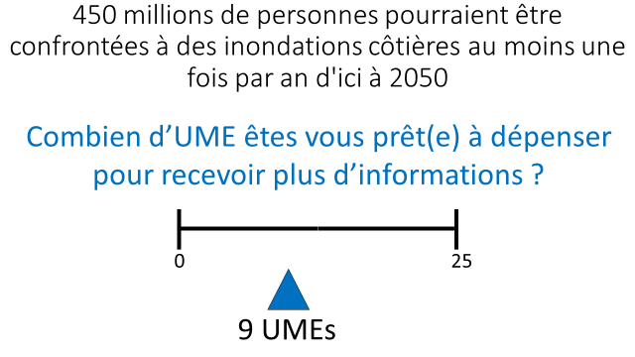
Recherche d’informations en situation d’ambiguïté
Estimation de la véracité
Décision de réception
Willingness-to-pay
Guigon et al., 2024. Communications Psychology

Slide 20
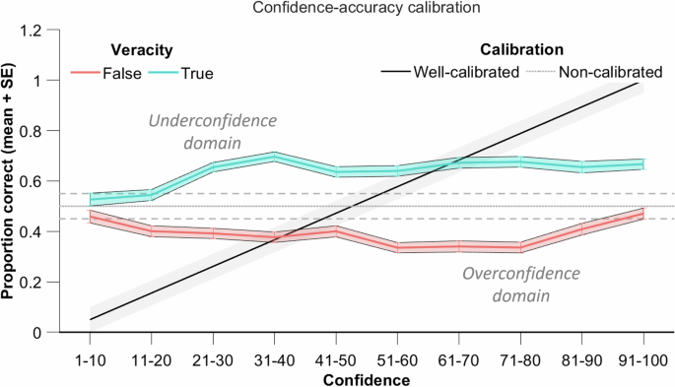
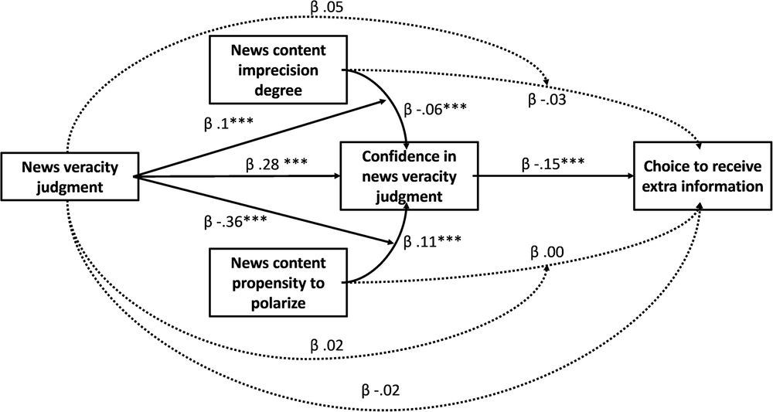
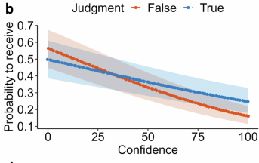
Recherche d’informations en situation d’ambiguïté
Plus le bruit est élevé, plus la confiance est faible et le choix de revoir l'information est important (Desender et al., 2018. Psychological Science)
Les nouvelles (news) sont des stimuli complexes dotés de propriétés sémantiques
Plus une tâche est difficile, moins la confiance est associée à la précision d'une estimation (Brewer & Wells, 2006 ; Moore & Healy, 2008)
Plus une information est ambigüe, plus la confiance est faible (Guigon et al., 2014)
Guigon et al., 2024. Communications Psychology

Slide 21
Information value
La recherche/évitement d'informations dépend des incertitudes que l'on souhaite clarifier. (Charpentier et al., 2018; Shalvi et al., 2019)
La valeur de l'information est estimée : anticipation de ce que l'information va révéler et de ses conséquences sur les actions/effets/cognitions ultérieurs. (Sharot & Sunstein, 2020)
La valeur estimée peut être positive (augmentation de la recherche), négative (augmentation de l'évitement) ou nulle (indifférence). (Charpentier et al., 2018; Shalvi et al., 2019)
Recherche d'informations lorsque la valeur estimée est supérieure à celle de l'ignorance (Kelly & Sharot, 2021. Nature Communications)

Slide 22
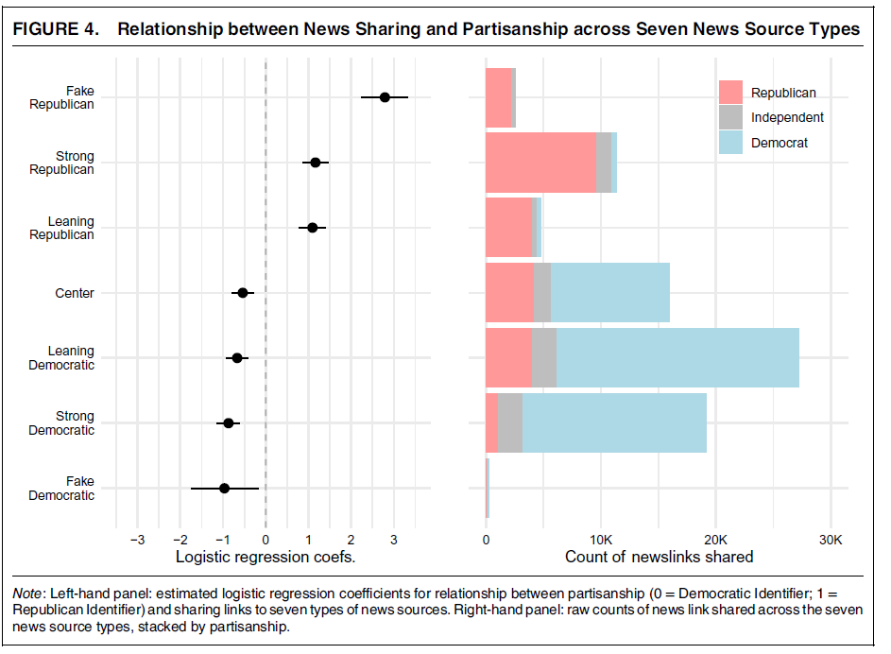
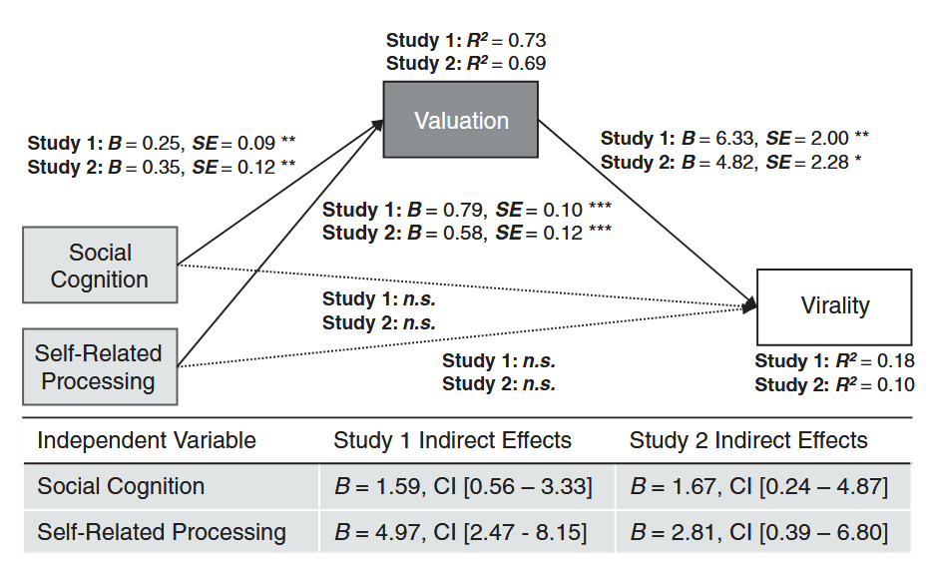
Partage d'informations
Motivations axées sur l'exactitude
Motivations axées sur des objectifs (pos./neg.)
Scholz et al., 2017; Chan, Scholz et al., 2023
Osmundsen et al., 2021. American political Science Review
Notes:
1 : Lorsqu'il y a partisanerie : les gens partagent les nouvelles qui s'alignent sur les croyances de leur groupe d'appartenance. Les républicains ont tendance à partager principalement des informations pro-républicaines... (Osmundsen et al 2021)
En général, il existe deux motivations principales pour partager des informations : - Motivations axées sur l'exactitude : les gens préfèrent partager des informations exactes. Cependant, les gens partagent également de fausses nouvelles, parfois en toute connaissance de cause.
Motivations axées sur les objectifs : les personnes se concentrent sur l'utilité de l'information, malgré la fausseté des nouvelles. Ils veulent mobiliser leurs pairs ou dénigrer leurs adversaires politiques.
Imaginons donc que vous êtes sur instagram et que vous voyez ce post. Artemis et le lancement de la campagne de Trump.
On peut comprendre que l'un ait réussi et l'autre échoué. Mais nous n'en savons pas plus. Le contenu est assez limité.
Cependant, on ne peut envoyer des DM aux gens qu'un par un. Il faut que l'intérêt de vos contacts corresponde à celui de la personne à qui vous l'envoyez. À quelle personne dois-je l'envoyer ?
Comment évaluer ce que les autres recherchent ?

Slide 23
Références

Slide 24
Références
Aïmeur, E., Amri, S., & Brassard, G. (2023). Fake news, disinformation and misinformation in social media: a review. Social Network Analysis
Atanasov, P. D., Consigny, C., Karger, E., Schoenegger, P., Budescu, D. V., & Tetlock, P. (2024). Improving Low-Probability Judgments. Available at SSRN.
Baer, T., & Schnall, S. (2021). Quantifying the cost of decision fatigue: suboptimal risk decisions in finance. Royal Society open science, 8(5), 201059.
Bar-Hillel, M., Peer, E., & Acquisti, A. (2014). “Heads or tails?”—A reachability bias in binary choice. Journal of Experimental Psychology: Learning, Memory, and Cognition, 40(6), 1656.
Boldt, A., De Gardelle, V. & Yeung, N. The impact of evidence reliability on sensitivity and bias in decision confidence. J. Exp. Psychol. Hum. Percept. Perform. 43, 1520–1531 (2017).
Bromberg-Martin, E. S., & Sharot, T. (2020). The value of beliefs. Neuron, 106(4), 561-565.
Clancy, K., Bartolomeo, J., Richardson, D., & Wellford, C. (1981). Sentence decisionmaking: The logic of sentence decisions and the extent and sources of sentence disparity. J. crim. L. & criminology, 72, 524.
Chan, H. Y., Scholz, C., Cosme, D., Martin, R. E., Benitez, C., Resnick, A., ... & Falk, E. B. (2023). Neural signals predict information sharing across cultures. Proceedings of the National Academy of Sciences, 120(44), e2313175120.
Chang, W., Chen, E., Mellers, B., & Tetlock, P. (2016). Developing expert political judgment: The impact of training and practice on judgmental accuracy in geopolitical forecasting tournaments. Judgment and Decision making, 11(5), 509-526.
Charpentier, C. J., Bromberg-Martin, E. S., & Sharot, T. (2018). Valuation of knowledge and ignorance in mesolimbic reward circuitry. Proceedings of the National Academy of Sciences, 115(31), E7255-E7264.
Czerlinski, J., Gigerenzer, G., & Goldstein, D. G. (1999). How good are simple heuristics?. In Simple heuristics that make us smart (pp. 97-118). Oxford University Press.
Desender, K., Boldt, A., & Yeung, N. (2018). Subjective confidence predicts information seeking in decision making. Psychological science, 29(5), 761-778.
Diaconis, P., Holmes, S., & Montgomery, R. (2007). Dynamical bias in the coin toss. SIAM review, 49(2), 211-235.
Fiehler, K., Brenner, E., & Spering, M. (2019). Prediction in goal-directed action. Journal of Vision, 19(9), 10-10.
Fischer, H., Amelung, D., & Said, N. (2019). The accuracy of German citizens’ confidence in their climate change knowledge. Nature Climate Change, 9(10), 776-780.
Fleming, S. M. (2024). Metacognition and confidence: A review and synthesis. Annual Review of Psychology, 75(1), 241-268.
Fleming, S. M., & Daw, N. D. (2017). Self-evaluation of decision-making: A general Bayesian framework for metacognitive computation. Psychological review, 124(1), 91.
Flavell, J. H. (1979). Metacognition and cognitive monitoring: A new area of cognitive–developmental inquiry. American psychologist, 34(10), 906.
Friston, K., Rigoli, F., Ognibene, D., Mathys, C., Fitzgerald, T., & Pezzulo, G. (2015). Active inference and epistemic value. Cognitive neuroscience, 6(4), 187-214.
Gigerenzer, G., & Brighton, H. (2009). Homo heuristicus: Why biased minds make better inferences. Topics in cognitive science, 1(1), 107-143.

Slide 25
Références
Gigerenzer, G., & Goldstein, D. G. (1999). Betting on one good reason: The take the best heuristic. In G. Gigerenzer, P. M. Todd, & the ABC Research Group, Simple heuristics that make us smart (pp. 75–95). New York: Oxford University Press
Goodale, M. A., & Milner, A. D. (1992). Separate visual pathways for perception and action. Trends in neurosciences, 15(1), 20-25.
Herzog, M. H., & Clarke, A. M. (2014). Why vision is not both hierarchical and feedforward. Frontiers in computational neuroscience, 8, 135.
Hoven, M., Lebreton, M., Engelmann, J. B., Denys, D., Luigjes, J., & van Holst, R. J. (2019). Abnormalities of confidence in psychiatry: an overview and future perspectives. Translational psychiatry, 9(1), 268.
Jansen, R. A., Rafferty, A. N., & Griffiths, T. L. (2021). A rational model of the Dunning–Kruger effect supports insensitivity to evidence in low performers. Nature Human Behaviour, 5(6), 756-763.
Kahneman, D., Sibony, O., & Sunstein, C. R. (2021). Noise: A flaw in human judgment. Little, Brown Spark.
Kapantai, E., Christopoulou, A., Berberidis, C., & Peristeras, V. (2021). A systematic literature review on disinformation: Toward a unified taxonomical framework. New media & society, 23(5), 1301-1326.
Karger, E., Atanasov, P. D., & Tetlock, P. (2022). Improving judgments of existential risk: Better forecasts, questions, explanations, policies. Questions, Explanations, Policies (January 17, 2022).
Kelly, C. A., & Sharot, T. (2021). Individual differences in information-seeking. Nature communications, 12(1), 7062.
Kreyenmeier, P., Kämmer, L., Fooken, J., & Spering, M. (2022). Humans can track but fail to predict accelerating objects. Eneuro, 9(5).
Kruger, J., & Dunning, D. (1999). Unskilled and unaware of it: how difficulties in recognizing one's own incompetence lead to inflated self-assessments. Journal of personality and social psychology, 77(6), 1121.
De Ladurantaye, V., Rouat, J., & Vanden-Abeele, J. (2012). Models of Information Processing. Visual Cortex: Current Status and Perspectives, 227.
Martignon, L., Katsikopoulos, K. V., & Woike, J. (2008). Categorization with limited resources: A family of simple heuristics. Journal of Mathematical Psychology, 52, 352–361.
Meyniel, F., Sigman, M., & Mainen, Z. F. (2015). Confidence as Bayesian probability: From neural origins to behavior. Neuron, 88(1), 78-92.
Milner, A. D., & Goodale, M. A. (2008). Two visual systems re-viewed. Neuropsychologia, 46(3), 774-785.
Moore, D. A. & Healy, P. J. The trouble with overconfidence. Psychol. Rev. 115, 502–517 (2008).
Moore, D. A. & Schatz, D. The three faces of overconfidence. Soc. Pers. Psychol. Compass 11, 1–12 (2017).
Morgan, J., Reidy, J., & Probst, T. (2019). Age group differences in household accident risk perceptions and intentions to reduce hazards. International journal of environmental research and public health, 16(12), 2237.
Mulder, M. J., Wagenmakers, E. J., Ratcliff, R., Boekel, W., & Forstmann, B. U. (2012). Bias in the brain: a diffusion model analysis of prior probability and potential payoff. Journal of Neuroscience, 32(7), 2335-2343.

Slide 26
Références
Park, S. A., Goïame, S., O'Connor, D. A., & Dreher, J. C. (2017). Integration of individual and social information for decision-making in groups of different sizes. PLoS biology, 15(6), e2001958.
Pennycook, G., & Rand, D. G. (2021). The psychology of fake news. Trends in cognitive sciences, 25(5), 388-402.
Persoskie, A., Ferrer, R. A., & Klein, W. M. P. (2014). Association of cancer worry and perceived risk with doctor avoidance: an analysis of information avoidance in a nationally representative US sample. Journal of Behavioral Medicine, 37(5), 977–987
Philpot, L. M., Khokhar, B. A., Roellinger, D. L., Ramar, P., & Ebbert, J. O. (2018). Time of day is associated with opioid prescribing for low back pain in primary care. Journal of General Internal Medicine, 33, 1828-1830.
Pouget, A., Drugowitsch, J., & Kepecs, A. (2016). Confidence and certainty: distinct probabilistic quantities for different goals. Nature neuroscience, 19(3), 366-374.
Ratcliff, R., Smith, P. L., Brown, S. D., & McKoon, G. (2016). Diffusion decision model: Current issues and history. Trends in cognitive sciences, 20(4), 260-281.
Rollwage, M., Dolan, R. J., & Fleming, S. M. (2018). Metacognitive failure as a feature of those holding radical beliefs. Current Biology, 28(24), 4014-4021.
Savage, L. J. (1954). The foundations of statistics. New York: Wiley.
Scholz, C., Baek, E. C., O’Donnell, M. B., Kim, H. S., Cappella, J. N., & Falk, E. B. (2017). A neural model of valuation and information virality. Proceedings of the National Academy of Sciences, 114(11), 2881-2886.
Schotter, A., & Trevino, I. (2014). Belief elicitation in the laboratory. Annu. Rev. Econ., 6(1), 103-128.
Schurz, M., Radua, J., Tholen, M. G., Maliske, L., Margulies, D. S., Mars, R. B., ... & Kanske, P. (2021). Toward a hierarchical model of social cognition: A neuroimaging meta-analysis and integrative review of empathy and theory of mind. Psychological bulletin, 147(3), 293.
Shalvi, S., Soraperra, I., van der Weele, J. J., & Villeval, M. C. (2019). Shooting the messenger? supply and demand in markets for willful ignorance.
Sharot, T., & Sunstein, C. R. (2020). How people decide what they want to know. Nature Human Behaviour, 4(1), 14-19.
Shepperd, J. A., Waters, E. A., Weinstein, N. D., & Klein, W. M. (2015). A primer on unrealistic optimism. Current directions in psychological science, 24(3), 232-237.
Tandoc Jr, E. C., Lim, Z. W., & Ling, R. (2018). Defining “fake news” A typology of scholarly definitions. Digital journalism, 6(2), 137-153.
Tavassoli, A., & Ringach, D. L. (2010). When your eyes see more than you do. Current Biology, 20(3), R93-R94.
White, B. (2015). World development report 2015: mind, society, and behavior, by the World Bank Group.
Zhao, H., & Warren, W. H. (2015). On-line and model-based approaches to the visual control of action. Vision research, 110, 190-202.

